Slide 1

10.CSRF跨站请求伪造

Slide 2

目录
CSRF漏洞检测
CSRF漏洞防御
CSRF漏洞分类
CSRF攻击原理概要

Slide 3
CSRF攻击原理概要

Slide 4
CSRF攻击原理概要
CSRF（Cross-Site Request Forgery）是指跨站请求伪造，通常缩写为CSRF或者是XSRF。
也可以这么理解CSRF攻击：攻击者盗用了你的身份，以你的名义进行某些非法操作。CSRF能够使用你的账户发送邮件，获取你的敏感信息，甚至盗走你的财产等。

Slide 5
CSRF攻击原理概要
要完成一次CSRF攻击，受害者必须依次完成两个步骤：
1. 登录受信任网站A，并在本地生成Cookie
2. 在不登出A的情况下，访问恶意网站B

Slide 6
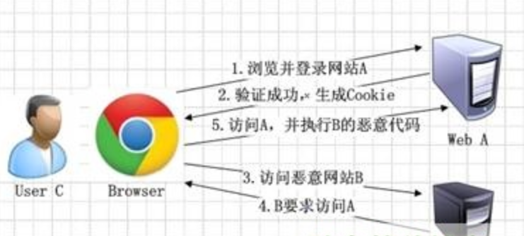
CSRF攻击原理概要
Web A 为存在CSRF漏洞
Web B 为攻击者的恶意网站
User C 为Web A的用户
1. 用户C打开浏览器，访问受信任网站A，输入用户名和密码请求登录网站A；
2. 在用户信息通过验证后，网站A产生Cookie信息并返回给浏览器，此时用户登录网站A成功；
3. 用户未退出网站A的情况下，在同一浏览器中访问网站B；
4. 网站B接收到用户请求后，返回攻击代码，并发出一个请求要求访问第三方站点A；
5. 浏览器在接收到这些攻击性代码后，根据网站B的请求，在用户不知情的情况下携带Cookie信息，向网站A发出请求。
网站A并不知道该请求其实是由B发起的，所以会根据用户C的Cookie信息以C的权限处理该请求，
导致网站B的恶意代码被执行。

Slide 7
CSRF与XSS的区别
XSS：
攻击者发现XSS漏洞——构造代码——发送给受害人——受害人打开——攻击者获取受害人的cookie——完成攻击
攻击者需要登录后台完成攻击
CSRF：
攻击者发现CSRF漏洞——构造代码——发送给受害人——受害人打开——受害人执行代码——完成攻击
攻击是管理员自己实现的，攻击者只负责了构造代码
CSRF少了获取cookie的步骤，为什么会少了呢。因为受害人在执行恶意代码的时候就已经完成了攻击，而攻击者并没有参与进来。

Slide 8
CSRF漏洞分类

Slide 9
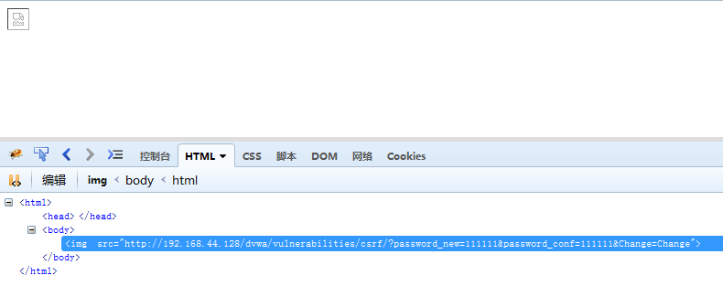
GET型CSRF
这种类型的CSRF一般是由于程序员安全意识不强造成的。GET类型的CSRF利用非常简单，只需要一个HTTP请求，所以，一般会这样利用：
<img src=http://漏洞地址>
在访问含有这个img的页面后，成功向http://漏洞地址，发出了一次HTTP请求。所以，如果将该网址替换为存在GET型CSRF的地址，就能完成攻击了。
Notes:
http://wooyun.org/bugs/wooyun-2010-023783
http://wooyun.org/bugs/wooyun-2010-027258

Slide 10
POST型CSRF
这种类型的CSRF危害没有GET型的大，利用起来通常使用的是一个自动提交的表单，如：
<form action=http://漏洞地址 method=POST>
<input type="text" name="xx" value="11" />
</form>
<script> document.forms[0].submit(); </script>
访问该页面后，表单会自动提交，相当于模拟用户完成了一次POST操作。
Notes:
http://wooyun.org/bugs/wooyun-2010-026622
http://wooyun.org/bugs/wooyun-2010-022895

Slide 11
常见的CSRF方式
<img>标签属性
<img src=“http://漏洞地址”>
<script>标签属性
<script src=“http://漏洞地址”>
<iframe>标签属性
<iframe src=“http://漏洞地址”>
JavaScript方法
Image对象
<script>
var foo = new Image();
foo.src = “http://漏洞地址”
</script>

Slide 12
CSRF漏洞检测

Slide 13
CSRF漏洞检测
自动检测：WEB应用扫描器
半自动检测：CSRFTester

Slide 14
CSRF漏洞防御

Slide 15
CSRF漏洞防御
验证HTTP Referer字段
Token验证
添加验证码

Slide 16


